Slide 1
אינפוגרפיקה- עיצוב המידע
מקצוע: ניתוח ואיתור מידע
שם המורה: לזלי סלמון
עריכה: רונית נחמיה

Slide 2
מה נלמד היום
עיצוב המידע כדי להעביר מסר ברור
חשיבות הצגת המידע
חשיבות העיצוב בעולם המידע
אמל"ק
העברת מידע
סיכום- מהי אינפוגרפיקה?

Slide 3
אינפוגרפיקה-עיצוב המידע

Slide 4

חשיבות הצגת מידע
https://www.youtube.com/watch?v=xekEXM0Vonc

Slide 5

חשיבות העיצוב בעולם המידע
התמונה מתוך האתר של MC-forms

Slide 6
מידע בטקסט
יהודית מנהלת את אגף ההדרכה. שגית מנהלת את מחלקת הדרכת המיומנויות.
חן, עינת וסימה עובדות יחד עם שגית.
אמיר מנהל את מחלקת הדרכות המקצועיות. יוחאי, שיר ונועם מדווחים לאמיר.
עינת, סימה, יוחאי ושגית עובדים ביחד על פרויקט הקוד האתי.
מיהו האדם הבכיר ביותר שעובד בפרויקט הקוד האתי?
מאיזה מחלקה מגיעים רוב העובדים של פרויקט הקוד האתי?
מיהם האנשים שכלל לא מעורבים בפרויקט הקוד האתי?

Slide 7


מידע בתרשים
יהודית
מקצועיות
הדרכות
מיומנויות
הדרכות
אמיר
שגית
פרוייקט
הקוד
האתי
נועם
שיר
יוחאי
סימה
עינת
חן
מיהו האדם הבכיר ביותר שעובד בפרויקט הקוד האתי?
מאיזה מחלקה מגיעים רוב העובדים של פרויקט הקוד האתי?
מיהם האנשים שכלל לא מעורבים בפרויקט הקוד האתי?

Slide 8
T.L.D.R
Too Long Didn’t Read
קורונה
מתוך נתוני ארגון הבריאות העולמי
ביום 30.3.2020 כמו כל מה יום בשבועות האחרונים נשארים בבית ומתעדכנים בחדשות.
קורונה משתקת את העולם. ברחבי העולם, מספר המתים עלה ליותר מ-33 אלף, ומספר הנדבקים טיפס למעלה מ-700 אלף. באיטליה טיפס מניין הקורבנות ל-10,799, עם 756 מתים בתוך יממה
אמל"ק
ארוך מידי. לא קראתי!

Slide 9
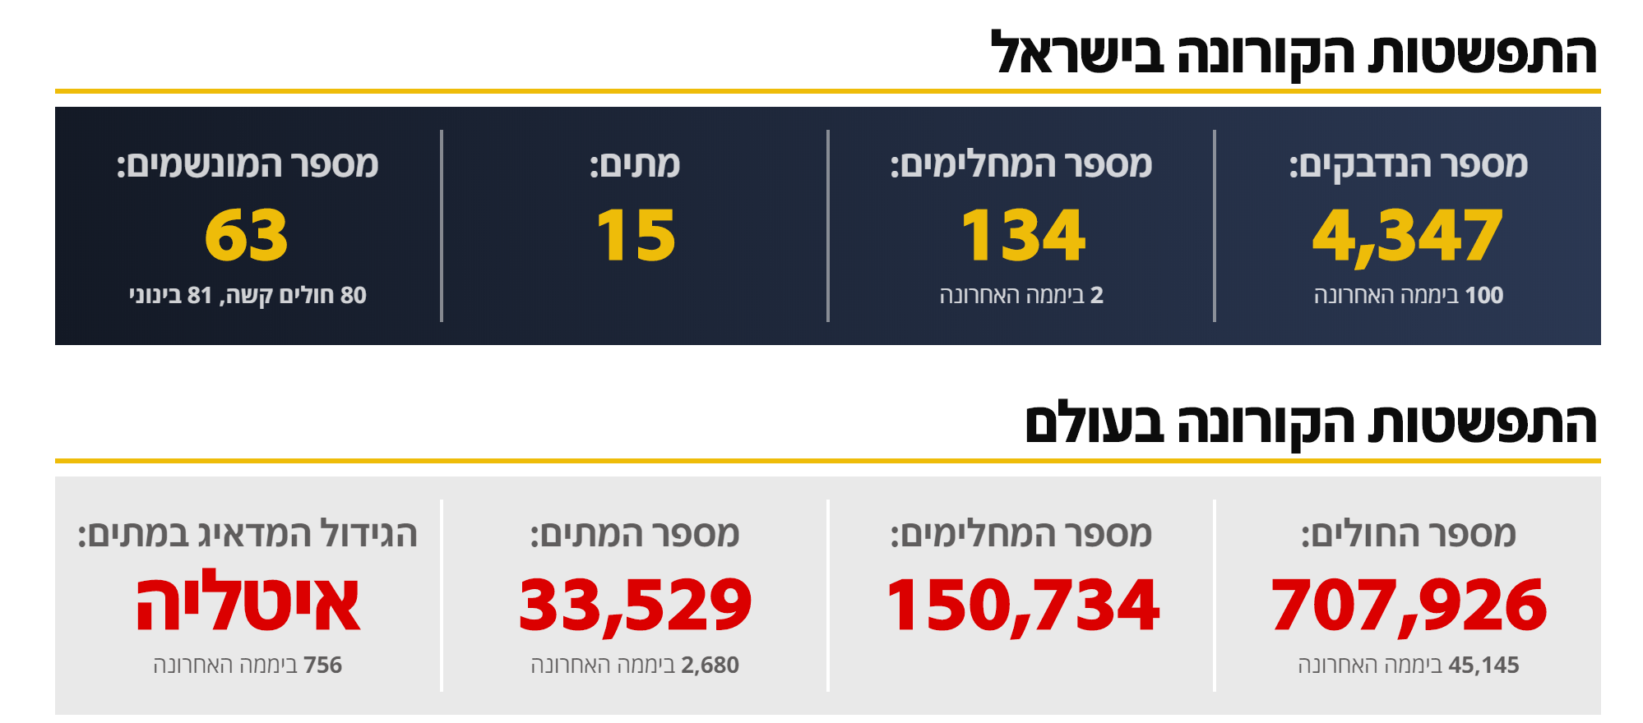
העברת מידע
מתוך נתוני ארגון הבריאות העולמי
הנתונים מעודכנים ליום 30.3.2020

Slide 10
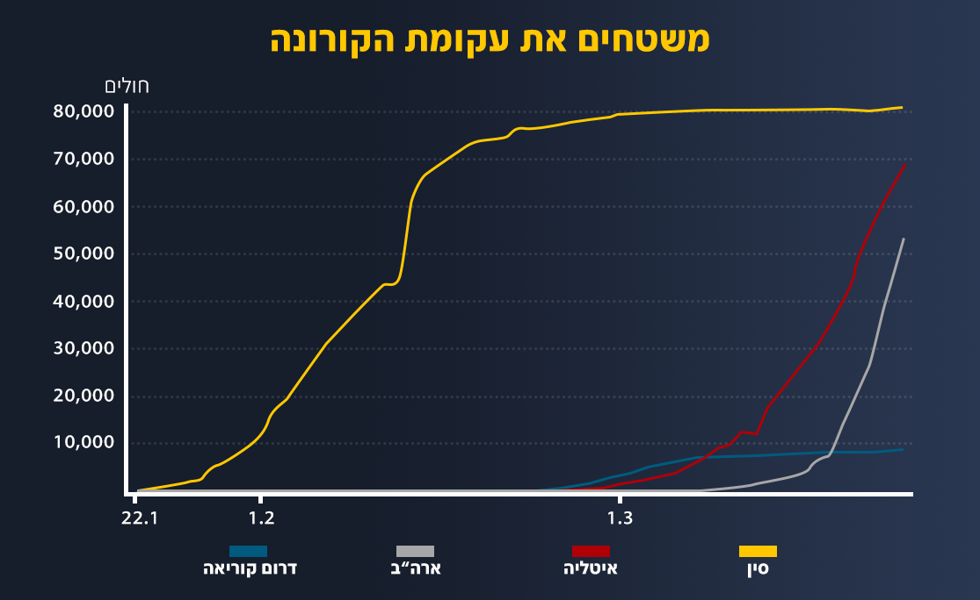
שימוש בגרפים
מתוך נתוני ארגון הבריאות העולמי
הנתונים נכונים ליום 30.3.2020

Slide 11
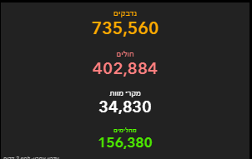
שימוש בצבעים
סטטוס התפשטות הקורונה

Slide 12
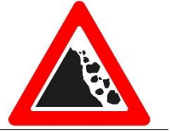
שימוש בסמלים
תמרור
צבע אדום- אזהרה
לפי הציור המשמעות

Slide 13
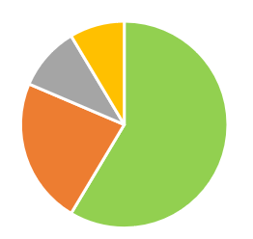
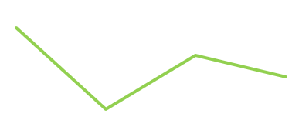
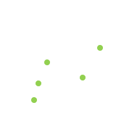
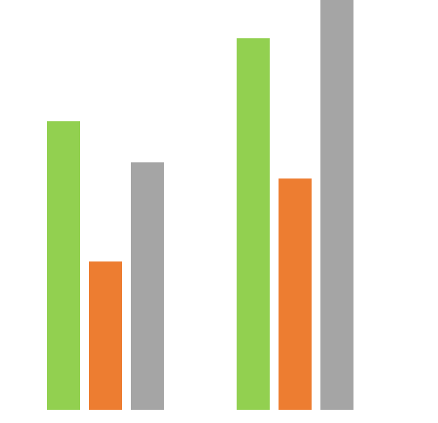
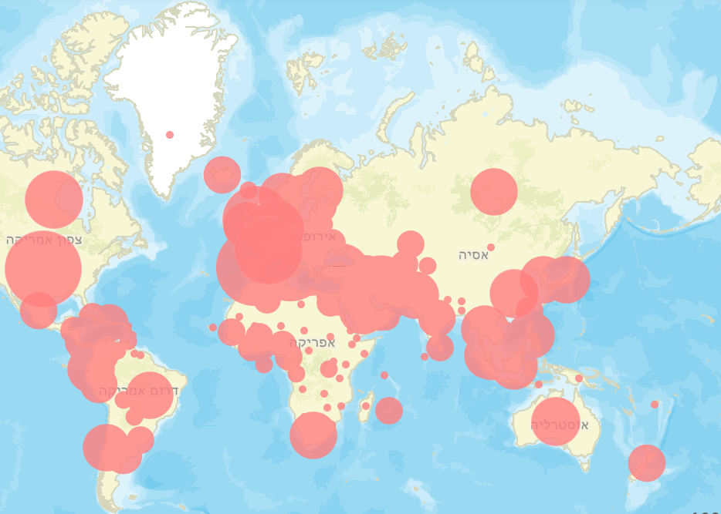
סוגי תרשימים
עוגה
להדגשה של חלק משלם
קו
להמחשה של מגמה- כיוון
פיזור
להמחשה של קשר או פיזור הנתונים
תרשים עמודות
להמחשת השוואה
מפה
להצגה ברמה עולמית

Slide 14
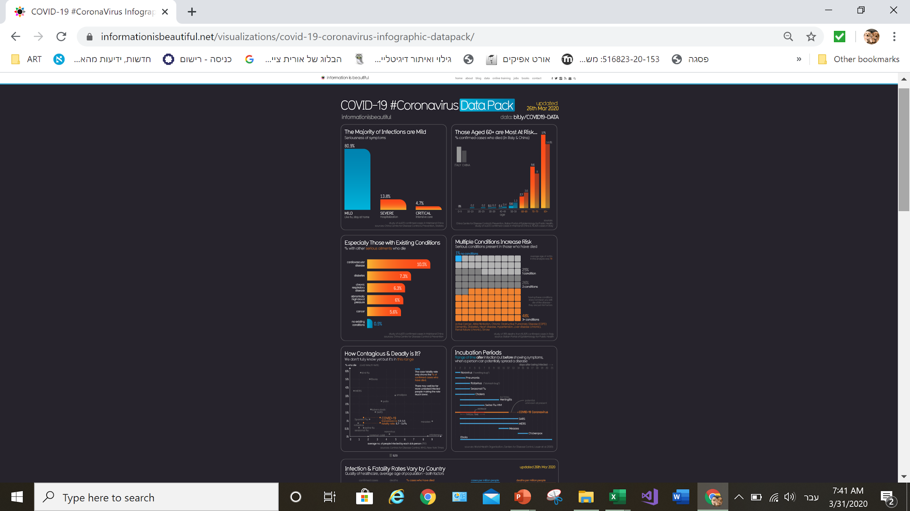
עדכוני הקורונה
https://informationisbeautiful.net/visualizations/covid-19-coronavirus-infographic-datapack/

Slide 15
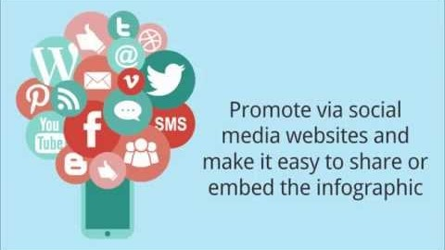
לסיכום- מהי אינפוגרפיקה?
https://www.youtube.com/watch?v=xV4hnb2XKqc

Slide 16
סיכום-העברת מידע
בגרפיקה
בגרפים
בצבעים

Slide 17
"אני שומע- אני שוכח;
אני רואה- אני זוכר; "
(קונפוציוס)
WOW

Slide 18

מטלה 1
צפו בהרצאת TED של דויד מקנדלס.
ציינו 3 שימושים באינפוגרפיקה, שהמרצה עשה בהם שימוש בסרט.

Slide 19
מטלה 2
חפשו קטע מעיתון / אתר אינטרנט וצרו אותו בדרך יצירתית תוך שימוש באינפוגרפיקה.

Slide 20

נוהל שימוש ביצירות מוגנות בזכויות יוצרים ואיתור בעלי זכויות
השימוש ביצירות במהלך שידור זה נעשה לפי סעיף 27א לחוק זכות יוצרים, תשס"ח-2007. אם הינך בעל הזכויות באחת היצירות, באפשרותך לבקש מאיתנו לחדול מהשימוש ביצירה, זאת באמצעות פנייה לדוא"ל rights@education.gov.il

